Slide 1
La automatizaciÓn
APRENDER A VIVIR

Slide 2
LA AUTOMATIZACIÓN
Es información; no sólo acaba con el empleo en el mundo laboral, sino también con las asignaturas en el mundo del saber; aunque no acaba con éste. El futuro del trabajo consiste en aprender a vivir en el mundo de la automatización. Pone fin a las viejas divisiones entre cultura y tecnología, arte y comercio y trabajo y ocio.
La edad de la información requiere el empleo simultáneo de todas nuestras facultades.

Slide 3
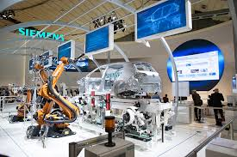
En la edad eléctrica, la electricidad no sólo recompensa el proceso, fabricación-saber, sino que, además, desvincula la fuente de energía del lugar del proceso. En el mundo de los entretenimientos, este hecho se denomina «medios de comunicación de masas», porque la fuente del programa y el proceso de experimentarlo son independientes en el espacio aunque simultáneos en el tiempo. En la industria, este hecho básico es la causa de una revolución científica llamada «automatización» o «cibernética».

Slide 4
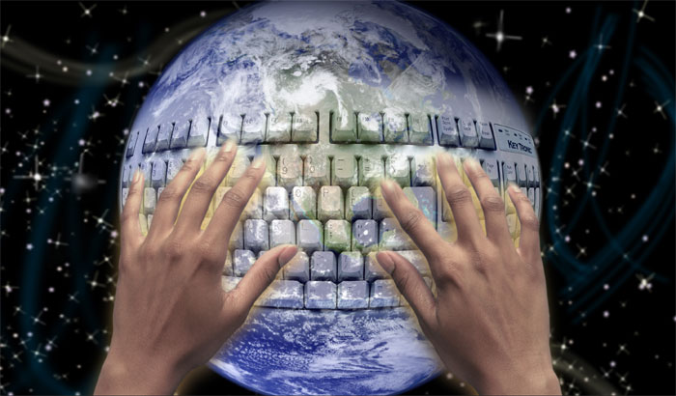
Si los planes de estudios siguen ajustándose a los actuales patrones de fragmentada inconexión, nos prometen una ciudadanía incapaz de comprender el mundo cibernético en que vivirá.

Slide 5
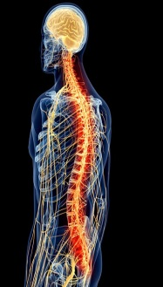
Una de las facetas más importantes de la edad eléctrica es el establecimiento de una red global que asume muchas características del sistema nervioso central. Éste no es una simple red eléctrica, constituye un campo unificado de experiencia. Como han señalado los biólogos, el cerebro es un lugar de interacción en el que pueden intercambiarse y traducirse todo tipo de impresiones y experiencias, lo que nos permite reaccionar como un todo al mundo.

Slide 6
La automatización no es una extensión de los principios mecánicos de la fragmentación y separación de las operaciones. Es más bien una invasión del mundo eléctrico en virtud del carácter instantáneo de la electricidad. Por eso, en el campo de la automatización, se insiste en que ésta es tanto una forma de pensar como de hacer.

Slide 7

La sincronización instantánea de numerosas operaciones ha acabado con el antiguo patrón mecánico de disponerlas en secuencia lineal.
La automatización, o cibernética, trata todas las unidades y componentes del proceso industrial y comercial del mismo modo que la radio o la televisión combinan a los individuos de la audiencia en nuevos interprocesos.

Slide 8
La automatización introduce la verdadera «producción en masa», no en términos de cantidad sino en virtud de un instantáneo abrazo inclusivo. Muy parecido es el carácter de los «medios de comunicación de masas». La expresión se refiere no al tamaño de las audiencias, sino al hecho de que todo el mundo se ve implicado en ellos al mismo tiempo.

Slide 9
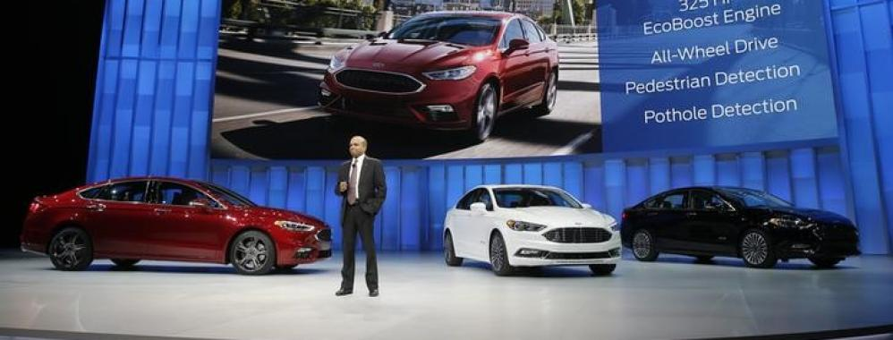
La energía y la producción tienden ahora a fusionarse con la información y el saber. La comercialización y el consumo tienden a unirse en la educación, la iluminación y la entrada de información. Todo ello forma parte de la implosión eléctrica que ahora sigue, o sucede, a siglos de explosión y de creciente especialización. La edad electrónica es literalmente una época de iluminación.
Por este motivo, los profesores ya son el grupo laboral más numeroso en la economía estadounidense y bien podrían convertirse en el único grupo.

Slide 10

Parecería que los ordenadores «piensan», pero un ordenador consciente seguiría siendo una extensión de la conciencia del mismo modo que el telescopio es una extensión de los ojos o el muñeco del ventrílocuo una extensión de éste.

Slide 11
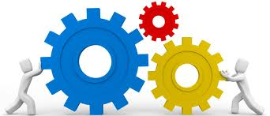
La mecanización depende de la fragmentación de los procesos en pedacitos homogeneizados aunque inconexos. La electricidad vuelve a unificar estos fragmentos, ya que su velocidad de operación requiere un elevado grado de interdependencia entre todas las fases de cualquier operación dada. Son esta aceleración y esta interdependencia las que han acabado con la cadena de montaje en la industria.

Slide 12

Todas las industrias han tenido que «replantearse», función por función, su lugar en la economía. Pero la automatización no obliga solamente a la industria y a los urbanistas a relacionarse de algún modo con la realidad social, sino también a los gobiernos e incluso a la educación.
Con la electricidad como fuerza energética y de sincronización, todos los aspectos de la producción, del consumo y de la organización se vuelven complementarios a las comunicaciones.

Slide 13
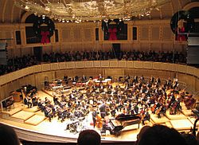
La electricidad no sólo ha ido pidiendo conocimientos cada vez más extensos e interacciones cada vez más rápidas; también ha hecho que la armonización de los ritmos de producción sea tan rigurosa como la que se exige a los músicos de una gran orquesta sinfónica.
La unidad automática incorpora un poder de adaptación que no existe en la fase mecánica y preeléctrica de la tecnología. A medida que algo se hace más complejo, se vuelve menos especializado. El ser humano es más complejo y menos especializado que un dinosaurio.
Por ejemplo la antigua orquesta sinfónica era una máquina compuesta de instrumentos separados que causaba un efecto de unidad orgánica. Con el instrumento electrónico, se empieza con la unidad orgánica como realidad inmediata de perfecta sincronización.

Slide 14

Todo lo que hacíamos mecánicamente con un arduo trabajo y coordinación, ahora puede hacerse eléctricamente sin esfuerzo alguno. La riqueza y el trabajo se convierten en factores de información y se requieren estructuras totalmente nuevas para llevar un negocio o relacionarlo con las necesidades de la sociedad o de los mercados.

Slide 15
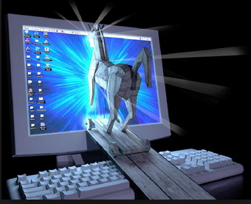
Hace ya tiempo que la educación ha adquirido el carácter fragmentario y gradual del mecanismo. Está sometida ahora a una creciente presión para que adquiera las interrelaciones y la profundidad indispensables en el mundo del todo a la vez de la organización eléctrica.
La automatización hace necesaria la educación en humanidades. Así como la maquinaria y el automóvil liberaron al caballo y lo llevaron al campo del ocio, lo mismo hace la automatización para el hombre.

Slide 16

La electricidad y la automatización, la tecnología de procesos fragmentados se fundió de repente con el diálogo humano y la necesidad de consideración general de la unidad humana. De repente, el hombre se ha convertido en nómada recolector de conocimientos, nómada como nunca, mejor informado que nunca, más libre que nunca de la especialización fragmentaria, aunque implicado como nunca en el proceso social total, ya que, con la electricidad, extendemos globalmente nuestro sistema nervioso central y lo relacionamos instantáneamente con toda la experiencia humana.

Slide 17

Gracias a los instrumentos eléctricos para almacenar y transferir información con rapidez y precisión, las unidades más grandes se manejan con la misma facilidad que las pequeñas. Así, la automatización de una fábrica, o de toda una industria, brinda un modelo reducido de los cambios que deben darse en la sociedad a raíz de la tecnología eléctrica.

Slide 18


